Slide 1
单片机原理及工程应用
复习
21世纪高等学校计算机规划教材
电子工业出版社

Slide 2
3．总线
总线是单片机把各个部分有机地连接起来的一组导线，是各个部分之间进行信息交换的公共通道。在单片机中，连接CPU、存储器和各种I/O设备并使它们之间能够相互传送信息的信号线和控制线统称为系统总线。系统总线包括地址总线（Address Bus，AB）、数据总线（Data Bus，DB）和控制总线（Control Bus，CB）。
地址总线：负责传输数据的存储位置或I/O接口中寄存器的地址编号的一组信号线称之为地址总线。
数据总线：负责传输数据的一组信号线称之为数据总线。数据可以由CPU向存储器或I/O接口发送，也可以由存储器或I/O接口向CPU传送，因此数据总线为双向的，故数据总线为双向总线。通常所说CPU多少位，是指该CPU内部数据总线的位数。
控制总线：在传输与交换数据时起管理控制作用的一组信号线称之为控制总线。
Notes:
总线是单片机把各个部分有机地连接起来的一组导线，是各个部分之间进行信息交换的公共通道。在单片机中，连接CPU、存储器和各种I/O设备并使它们之间能够相互传送信息的信号线和控制线统称为系统总线。系统总线包括地址总线（Address Bus，AB）、数据总线（Data Bus，DB）和控制总线（Control Bus，CB）。

Slide 3
1.1.3 单片机的体系结构
单片机的硬件组成中，根据程序存储器和数据存储器的差异，其体系结构可分为冯.诺伊曼结构（Von Neumann Architecture）和哈佛结构(Harvard Architecture)。
冯.诺伊曼结构也称普林斯顿结构(Princeton Architecture)，是一种将程序指令存储器和数据存储器合并在一起的结构，程序指令和数据的宽度相同结构。
哈佛结构是一种将程序指令储存和数据储存分开的存储器结构，数据存储器与程序存储器采用不同的总线，因而较大的提高了存储器的带宽，，CPU运行效率相对更高。
Notes:
在单片机应用的诸多领域中，通常使用到通用功能部件，因此各个单片机芯片厂商在芯片内部已经集成了多种功能部件，主要包括定时器、中断控制器和通信控制器等部件。X86系列的通用微型计算机的CPU需要通过I/O接口进行这些功能部件外部扩展。目前，大量的32位的单片机CPU内部集成了更多的功能部件，如A/D、D/A和多种外部通信接口。
单片机的硬件组成中，根据程序存储器和数据存储器的差异，其体系结构可分为冯.诺伊曼结构（Von Neumann Architecture）和哈佛结构(Harvard Architecture)。
冯.诺伊曼结构也称普林斯顿结构(Princeton Architecture)，是一种将程序指令存储器和数据存储器合并在一起的结构，程序指令和数据的宽度相同结构。
哈佛结构是一种将程序指令储存和数据储存分开的存储器结构，数据存储器与程序存储器采用不同的总线，因而较大的提高了存储器的带宽，，CPU运行效率相对更高。

Slide 4
1.2.2 单片机的应用领域
工业控制：单片机可以构成各种工业控制系统、数据采集系统等。如数控机床、自动生产线控制、电机控制、温度控制等。
仪器仪表：如智能仪器、医疗器械、数字示波器等。
智慧城市：智能交通、智能安防、智慧环境、智慧家居等物联网应用。
计算机外部设备与智能接口：如图形终端机、传真机、复印机、打印机、绘图仪等。
商用产品：如自动售货机、电子收款机、电子秤等。
家用电器：如微波炉、电视机、空调、洗衣机、录像机、音响设备等。
中美贸易战实为科技战，国家正大力发展芯片及相关产业，必然会推动单片机技术及其应用的快速发展。因此，我们掌握单片机的相关技术对于推动我国芯片及相关技术的发展只管重要！
Notes:
单片机的应用领域
基于单片机本身的特点，其应用领域非常广泛，主要体现在工业控制、仪器仪表、智慧城市、计算机外部设备与智能接口、商用产品和家用电器等。
中美贸易战实为科技战，国家正大力发展芯片及相关产业，必然会推动单片机技术及其应用的快速发展。因此，我们掌握单片机的相关技术对于推动我国芯片及相关技术的发展只管重要！

Slide 5
1.3 总线技术
总线技术在单片机中非常重要，协助CPU控制整个系统工作，各种外扩芯片或外接设备都需要和总线打交道。
1.3.1 总线的性能指标与分类
总线就是单片机内部各个功能部件之间以及与外部设备进行传递信息的一组信号线的集合，为各部件间提供标准信息通路。单片机总线主要有如下指标：
① 总线宽度。总线宽度是指数据总线一次操作可以传输的数据位数，通常微机系统的总线宽度不会超过其CPU的外部数据总线宽度。
② 总线频率。总线通常都有一个基本时钟，这个时钟是总线工作的最高频率时钟。
③ 单个数据传输周期数。传输方式不同，每个数据传输所用的时钟周期数也不同。
根据信息传输方式可以将总线分为并行总线和串行总线。
Notes:
1.3 总线技术
总线技术在单片机中非常重要，协助CPU控制整个系统工作，各种外扩芯片或外接设备都需要和总线打交道。单片机总线主要有如下指标：
① 总线宽度。总线宽度是指数据总线一次操作可以传输的数据位数，通常微机系统的总线宽度不会超过其CPU的外部数据总线宽度。
② 总线频率。总线通常都有一个基本时钟，这个时钟是总线工作的最高频率时钟。
③ 单个数据传输周期数。传输方式不同，每个数据传输所用的时钟周期数也不同。

Slide 6
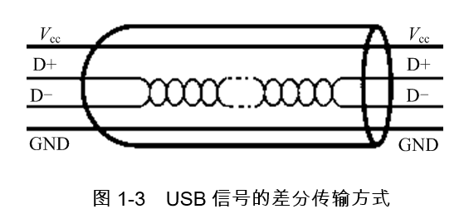
通用计算机中常用的并行总线有：PC/XT总线、ISA（AT）总线、及EISA总线、PCI及AGP等总线。
单片机的并行总线一般指片内的系统总线。近十几年来，单片机发展迅速，片内总线的位数及频率均有很大提高，单片机并行总线主要指系统总线。目前，单片机的并行总线以8位、16位、32位为主，少数采用64位并行总线。需要注意的是，目前多数16位或32位单片机的并行总线在片内和片外有差异，这主要是单片机片内集成了多种功能部件，片外扩展器件较少，因此部分单片机片内并行总线没有或只有部分引到片外。
1.3.3 单片机常用的串行总线
1．USB（Universal Serial Bus）通用串行总线
Notes:
单片机的并行总线一般指片内的系统总线。近十几年来，单片机发展迅速，片内总线的位数及频率均有很大提高，单片机并行总线主要指系统总线。目前，单片机的并行总线以8位、16位、32位为主，少数采用64位并行总线。需要注意的是，目前多数16位或32位单片机的并行总线在片内和片外有差异，这主要是单片机片内集成了多种功能部件，片外扩展器件较少，因此部分单片机片内并行总线没有或只有部分引到片外。
随着单片机技术的发展和应用多样化，单片机常用的串行总线也越来越多，功能也越来越强大。
1．USB（Universal Serial Bus）通用串行总线

Slide 7
USB技术是以Intel为主并有Compaq、Microsoft、IBM、DEC、Northern Telecom以及日本NEC等七家公司共同制定的串行接口标准。1994年11月制定了第一个草案，1996年2月公布了USB规范版本1.0.1998，在进一步对以前版本的标准进行阐述和扩充的基础上，发布了USB标准的1.1规范标准。USB2.0发布于1999年，最高数据传输速率可以达到480Mbit/s。2008年，USB3.0标准发布，USB3.0采用了四线制差分信号线，支持双向并发数据流传输，最大传输带宽高达5.0Gbit/s。
2．SPI（Serial Peripheral Interface）总线
MOTOROLA公司的SPI总线的基本信号线为3根传输线，即MOSI、MISO、SCK。传输速率由主片发出的SCK频率决定，MOSI为主片数据输出和从片数据输入，MISO为从片数据输出和主片数据输入。采用SPI总线的系统结构如图1-4所示，它包含了一个主片和多个从片，主片通过发出片选信号/CS来选择与哪个从片进行通信。当某个从片的/CS信号有效时，能通过MOSI接收指令、数据，并通过MISO发回数据，而未被选中的从片的MISO端处于高阻状态。
Notes:
USB技术是以Intel为主并有Compaq、Microsoft、IBM、DEC、Northern Telecom以及日本NEC等七家公司共同制定的串行接口标准。1994年11月制定了第一个草案，1996年2月公布了USB规范版本1.0.1998，在进一步对以前版本的标准进行阐述和扩充的基础上，发布了USB标准的1.1规范标准。USB2.0发布于1999年，最高数据传输速率可以达到480Mbit/s。2008年，USB3.0标准发布，USB3.0采用了四线制差分信号线，支持双向并发数据流传输，最大传输带宽高达5.0Gbit/s。
2．SPI（Serial Peripheral Interface）总线
MOTOROLA公司的SPI总线的基本信号线为3根传输线，即MOSI、MISO、SCK。传输速率由主片发出的SCK频率决定，MOSI为主片数据输出和从片数据输入，MISO为从片数据输出和主片数据输入。采用SPI总线的系统结构如图1-4所示，它包含了一个主片和多个从片，主片通过发出片选信号/CS来选择与哪个从片进行通信。当某个从片的/CS信号有效时，能通过MOSI接收指令、数据，并通过MISO发回数据，而未被选中的从片的MISO端处于高阻状态。

Slide 8
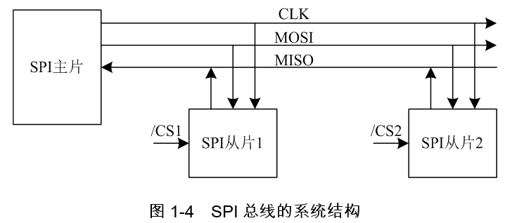
主片在访问某一从片时，必须使该从片的片选信号/CS有效；主片在SCK信号的同步下，通过MOSI线发出指令、地址信息；如需将数据输出，则接着写指令，由SCK同步在MOSI线上发出数据；如需读回数据，则接着读指令，由主片发出SCK，从片根据SCK的节拍通过MISO发回数据。

Slide 9
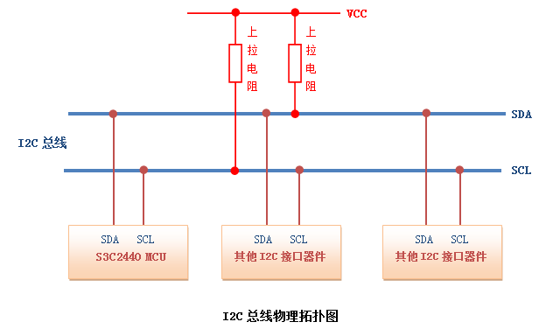
3．I²C（INTER IC BUS）总线
I²C（Inter—Integrated Circuit）总线是两线制串行总线，用于连接微控制器及其外围设备。它是同步通信的一种特殊形式，具有接口线少，控制方式简单，器件封装形式小，通信速率较高等优点。I²C总线主要特点如下：
一条串行数据线SDA，一条串行时钟线SCL；
每个连接到总线的器件都可以通过唯一的地址，主机可以作为主机发送器或主机接收器；
如果两个或更多主机同时初始化，数据传输可以通过冲突检测和仲裁防止数据被破坏；
双向数据传输速率在标准模式下可达100kbit/s，快速模式下可达400kbit/s，高速模式下可达3.4Mbit/s。
Notes:
3．I²C（INTER IC BUS）总线
I²C总线是同步通信的一种特殊形式，具有接口线少，控制方式简单，器件封装形式小，通信速率较高等优点。
一条串行数据线SDA，一条串行时钟线SCL；
每个连接到总线的器件都可以通过唯一的地址，主机可以作为主机发送器或主机接收器；
它是一个真正的多主机总线，如果两个或更多主机同时初始化，数据传输可以通过冲突检测和仲裁防止数据被破坏；
串行的8位双向数据传输速率在标准模式下可达100kbit/s，快速模式下可达400kbit/s，高速模式下可达3.4Mbit/s。

Slide 10
4．UART（Universal Asynchronous Receiver/Transmitter）总线
UART是一种通用串行数据总线，用于异步通信。该总线双向通信，可以实现全双工传输和接收。在嵌入式设计中，UART用于主CPU与辅助设备CPU通信。
UART在发送时，首先将并行数据转换成串行数据再按二进制位进行传输。在UART通讯协议中规定信号线上的状态位高电平代表“1”，低电平代表“0”。当两个设备使用UART串口通讯时，必须先约定好统一的传输速率和帧格式。如果通信双方速率不同，会导致接收方和发送方的数据位错位，出现收/发数据不一致。
近几年，单片机串口UART有新的扩展，如STM32F10x系列的32位单片机中串口通信描述为USART（Universal Synchronous Asynchronous Receiver and Transmitter），即通用同步/异步收发器。当串口进行异步通信时，USART与UART没有区别，但用在同步通信的时候，USART相对UART的区别之一就是能提供主动时钟。如STM32F10x系列单片机的USART可与支持ISO7816标准的（ISO/IEC 7816、GB/T16649为智能卡通讯协议）智能卡接口直接通信。
Notes:
4．UART（Universal Asynchronous Receiver/Transmitter）总线
UART是一种通用串行数据总线，用于异步通信。该总线双向通信，可以实现全双工传输和接收。在嵌入式设计中，UART用于主CPU与辅助设备CPU通信。

Slide 11
表2-4 RS1、RS0取值与工作寄存器组（R0-R7）的工作区对应关系
RS1 | RS0 | R0~R7的工作区
0 | 0 | 工作寄存器区0
0 | 1 | 工作寄存器区1
1 | 0 | 工作寄存器区2
1 | 1 | 工作寄存器区3
表2-1 数据存储器结构
存储区描述 |  | 地址范围
工作寄存器区 | 工作寄存器区0 | 00H-07H
 | 工作寄存器区1 | 08H-0FH
 | 工作寄存器区2 | 10H-17H
 | 工作寄存器区3 | 18H-1FH
位寻址区 |  | 20H-2FH（位地址00-7F）
用户数据区 |  | 30H-7FH
专用寄存器 |  | 80H-FFH
Notes:
PSW中的RS1、RS0用于控制R0-R7的工作区。四个区对应有32个地址单元。

Slide 12
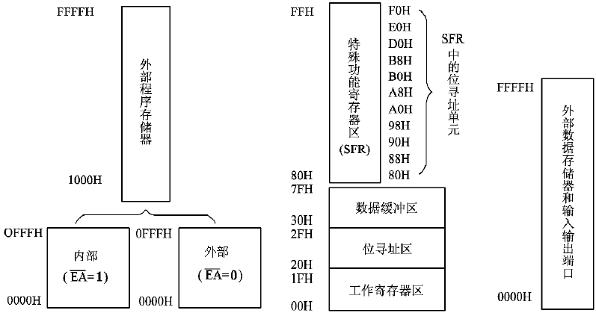
2.1.3 MCS-51单片机存储器结构
Intel公司的MCS-51单片机的存储器体系采用哈佛结构。在MCS-51单片机中，不仅在片内预留了一定容量的程序存储器、数据存储器以及众多的特殊功能寄存器（SFR），而且还具备的外部存储器扩展功能，程序存储器和数据存储器的最大寻址空间均可达64KB，寻址和操作简单方便，其存储器结构如图2-5所示。
Notes:
MCS-51单片机的存储器体系采用哈佛结构。在MCS-51单片机中，不仅在片内预留了一定容量的程序存储器、数据存储器以及众多的特殊功能寄存器（SFR），而且还具备的外部存储器扩展功能，程序存储器和数据存储器的最大寻址空间均可达64KB，寻址和操作简单方便，其存储器结构如图2-5所示。

Slide 13
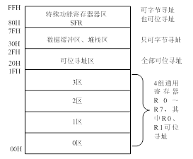
1．程序存储器
程序存储器（Program Memory）主要用于存放应用程序和表格常数。由于MCS-51系列单片机采用16位的程序计数器PC和16位的地址总线，因而程序存储器可扩展的地址空间为64KB，并且这64KB地址在空间分布范围上是连续和统一的。
2．内部数据存储器
MCS-51单片机的内部数据存储器是最灵活的地址空间，由于集成在芯片内部，因此存取速度快、效率高，但数量少，常用于存放运算的中间结果、数据缓冲以及设置特征标志等。内部数据存储器在物理上分为两个不同的功能区。
Notes:
程序存储器（Program Memory）主要用于存放应用程序和表格常数。由于MCS-51系列单片机采用16位的程序计数器PC和16位的地址总线，因而程序存储器可扩展的地址空间为64KB，并且这64KB地址在空间分布范围上是连续和统一的。
MCS-51单片机的内部数据存储器是最灵活的地址空间，由于集成在芯片内部，因此存取速度快、效率高，但数量少，常用于存放运算的中间结果、数据缓冲以及设置特征标志等。内部数据存储器在物理上分为两个不同的功能区。

Slide 14
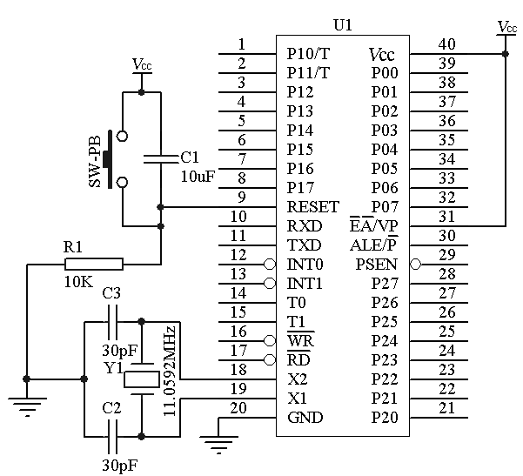
2.4 MCS-51单片机的最小系统
MCS-51系列单片机硬件资源较为丰富，单个芯片配合一定的外围电路就能构成一个最小系统，实现简单的应用。一般来说，单片机的最小系统包括电源部分（电源正、电源地），晶振部分（11.0592M、12M、6M），复位电路。
（1）电源电路。引脚Vcc接+5V电源，引脚GND接地线。
（2）通常将引脚EA接高电平，单片机在复位后从内部ROM的0000H开始执行。
（3）时钟电路。AT89C51芯片的时钟频率可以在2MHz～24MHz范围。
（4）复位电路。通常采用RC复位电路，使引脚RESET保持10ms以上的高电平即可。

Slide 15
表3-1 AT89C51单片机指令系统的7种寻址方式
序 号 | 寻址方式 | 使用变量 | 寻址空间
1 | 寄存器寻址 | R0～R7,A, B ,DPTR | 4组通用工作寄存区部分、特殊功能寄存器
2 | 直接寻址 |  | 内部RAM 128B、特殊功能寄存器（除A、B、DPTR）
3 | 寄存器间接寻址 | @R0, @R1, @DPTR | 内部RAM和片外数据 存储器
4 | 立即寻址 | #data
5 | 基址寄存器加变址间接寻址 | @A+DPTR, @A+PC | 程序存储器
6 | 位寻址 |  | 内部RAM 20H～2FH的128个可寻址位，SFR中的83个可寻址位
7 | 相对寻址 | PC+偏移量 | 程序存储器

Slide 16
3.4 MCS-51单片机的C程序设计
汇编语言在控制底层硬件方面有着良好的性能且执行效率高，但其本身是一种低级语言，编程效率低下，可移植性和可读性差，维护不方便。
C语言编程可以采用模块化的思想进行编程，很多的软件库、函数等编写好后可以进行多次的重复利用，并且能方便移植到其他的工程中去，因此采用C语言开发MCS-51单片机的软件，可以加快软件开发进度。
3.4.1 C51与标准C的简单比较
1．MCS-51存储类型及存储区域
MCS-51的程序存储器最大外扩64K Bytes，片外数据存储器最多也可扩展64K Bytes，片外存储器地址范围均为0000H～0FFFFH。片内数据存储器可用以下关键字说明：
data：直接寻址区，为内部RAM的低128字节00H～7FH；
idata：间接寻址区，包括整个内部RAM区256字节00H～0FFH；
bdata：可位寻址区，20H～2FH。

Slide 17
需要注意的是，MCS-51单片机的程序存储器是片内+片外总共不超过64K Bytes，而数据存储器片内和片外可用共存，即片外最多可以扩展64K Bytes，同时片内集成的数据存储器也可以使用，只是片外和片内数据存储器访问指令不同（访问片外用MOVX指令，访问片内使用MOV指令），因此MCS-51单片机的数据存储器最多可以使用的空间为片内RAM+片外最大64K Bytes。
2．存储模式
MCS-51单片机采用C51进行软件开发时，需要确定其存储模式。存储模式决定了没有明确指定存储类型的变量，函数参数等的默认存储区域，共三种类型。
① Small模式：所有默认变量参数均装入内部RAM，优点是访问速度快，缺点是空间有限，只适用于小程序。
② Compact模式：所有默认变量均位于外部RAM区的一页（256Bytes），具体哪一页可由P2口指定，在STARTUP.A51文件中说明，也可用pData指定，优点是空间较Small宽裕，速度较Small慢，较Large要快，是一种中间状态。
③ Large模式：所有默认变量可放在多达64KB的外部RAM区，优点是空间大，可存变量多，缺点是速度较慢。

Slide 18
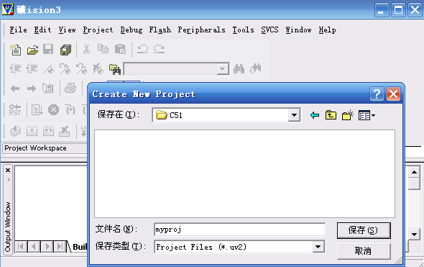
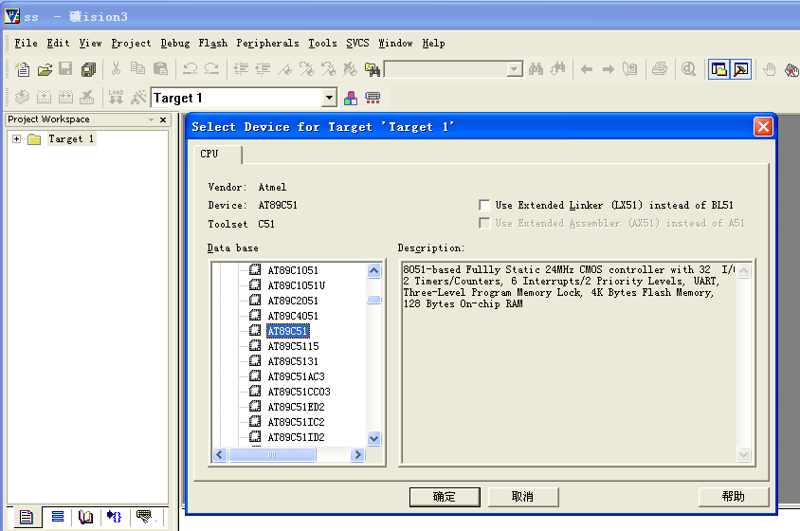
3.4.2 MCS-51单片机的软件开发工具与程序设计
1．开发工具
KEIL Software软件是单片机工程设计编程的较为经典的一款设计工具，也是单片机设计中最为完善的一款工具。Keil Software 集成开发环境可以对MCS-51系列单片机进行编程，如创建源程序、输出执行文件、代码测试、仿真等。
2．程序开发
采用KEIL Software软件进行程序开发流程如下：首先，创建一个工程，从器件库中选择目标器件，配置工具设置；其次，用C语言或汇编语言编写源程序；然后，用工程管理器生成应用，修改源程序中的错误；最后，对代码进行测试、连接和应用。

Slide 19
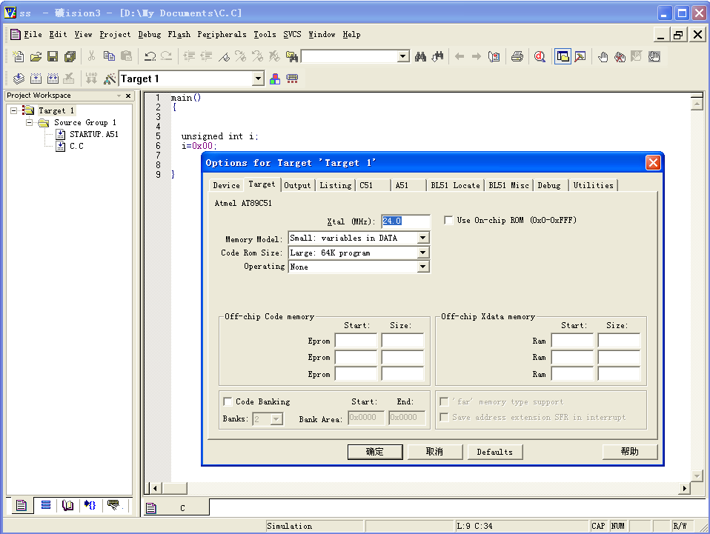
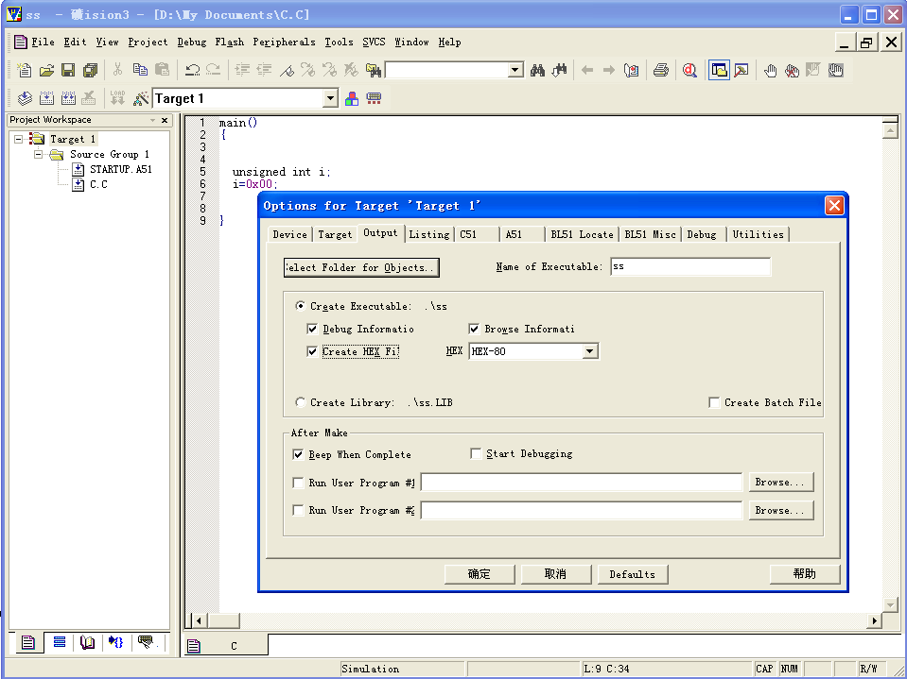
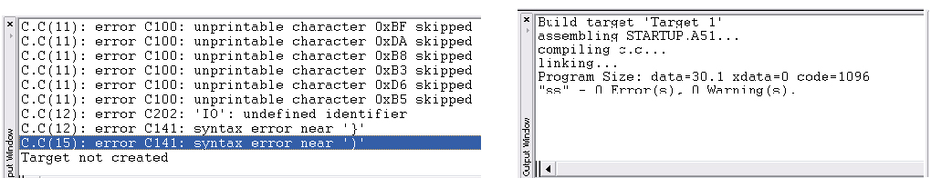
完成相关参数配置：CPU型号、仿真方式、是否生成执行文件等
编译生成执行文件、查看编译结果等
无论采用何种开发环境及开发工具，也无论是C程序还是汇编程序，单片机程序开发中必须掌握相关的调试方法：断点、单步、查看内存变量取值变化等方法！

Slide 20
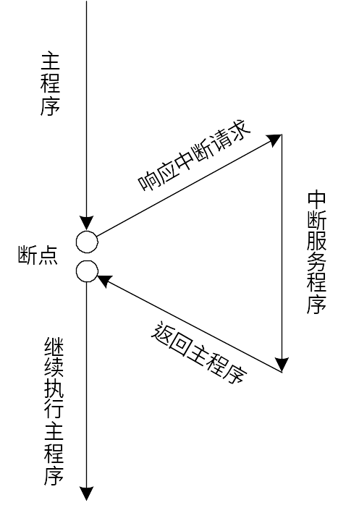
从程序的执行过程来看，中断过程的程序转移与子程序调用相似，被中断的程序通常称为主程序或上一级子程序，被调用的程序称为中断处理程序或中断服务程序，但它们在实质上存在着很大差别。子程序调用是由主程序安排在特定的位置上的，而中断发生是随机的，可以在主程序的任意位置进行程序的切换。另外，子程序通常是完成主程序要求的功能，而中断处理程序的功能一般与被中断的主程序没有直接关联
中断源是指引起中断的原因或产生中断请求的设备。中断源包含软件中断源和硬件中断源。计算机中断处理的复杂性就体现在中断源的多样性上。

Slide 21
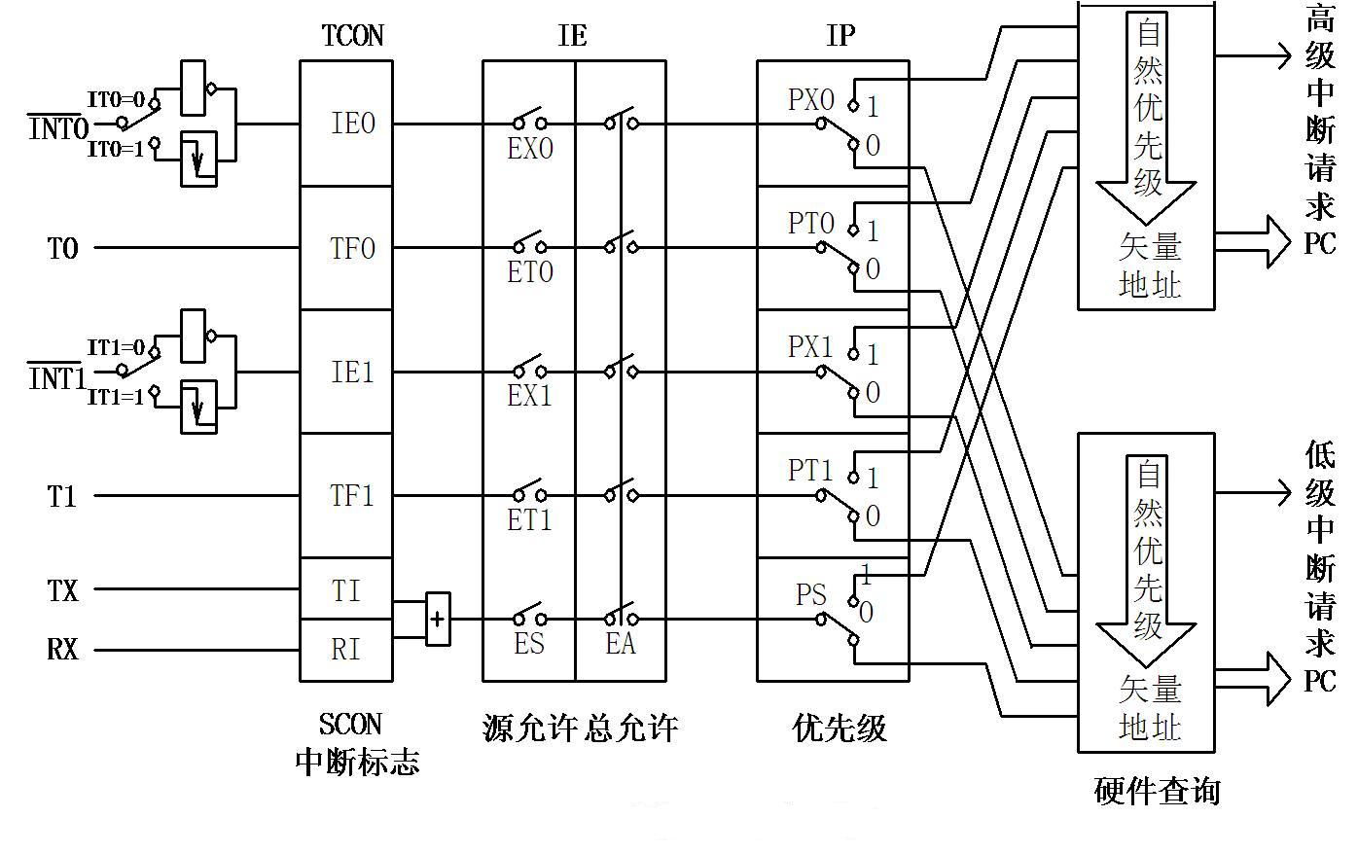
4.2 MCS-51单片机中断的概念与结构
MCS-51单片机（8051系列）的中断系统由4个与中断有关的特殊功能寄存器（TCON、SCON），中断允许控制寄存器IE和中断优先级寄存器IP组成。5个中断源的中断请求是否会得到响应，要受中断允许寄存器IE各位的控制，它们的优先级分别由IP各位来确定；同一优先级内的各中断源同时发出中断请求时，由内部的硬件查询逻辑来确定响应次序；不同的中断源有不同的中断矢量。

Slide 22
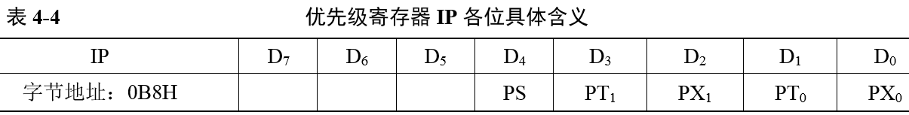
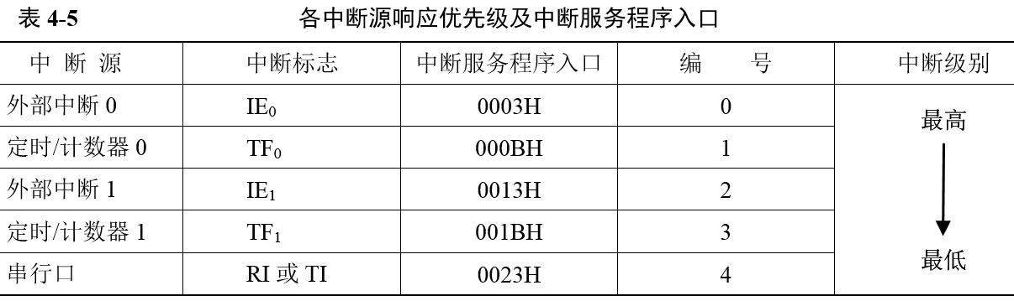
（3）优先级寄存器IP的设置
MCS-51单片机有两个中断优先级，即可实现二级中断服务嵌套。两级优先级遵循下述规则：仅高优先级可中断嵌套低优先级。
① PX0（IP.0）：外部中断0优先级设定位；
② PT0（IP.1）：定时/计数器T0优先级设定位；
③ PX1（IP.2）：外部中断1优先级设定位；
④ PT1（IP.3）：定时/计数器T1优先级设定位；
⑤ PS（IP.4）：串行口优先级设定位。
当IP寄存器中相关位相同时，则对应的中断源再按表4-5所示的优先级执行！

Slide 23
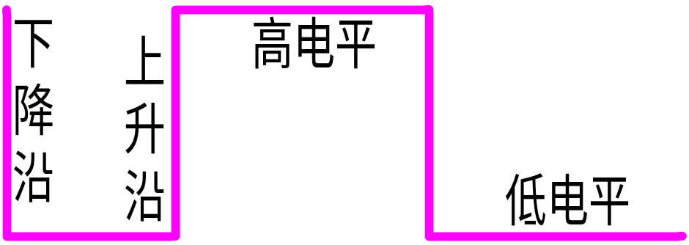
4.3.2 MCS-51单片机外部中断的触发方式
MCS-51单片机外部中断有两种触发方式，即电平触发方式和边沿触发方式。在使用外部中断时，合理配置触发方式，对检测和控制准确性至关重要。
1．电平触发方式
当外部中断被配置为电平触发方式后（置IT0/IT1=0），需要从电路上确保在当前中断服务程序退出前能够清除本次中断请求信号，否则CPU返回主程序后会再次响应中断该信号产生的中断请求。
2．边沿触发方式
边沿触发方式又称跳沿触发方式，边沿触发又分上升沿触发（低电平到高电平）和下降沿触发（高电平到低电平）。当外部中断被配置为边沿触发方式后，外部中断申请触发器能锁存外部中断输入线上的负跳变（高电平到低电平）

Slide 24
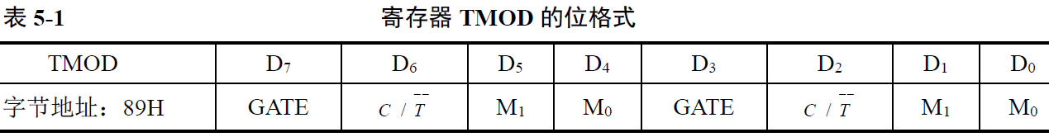
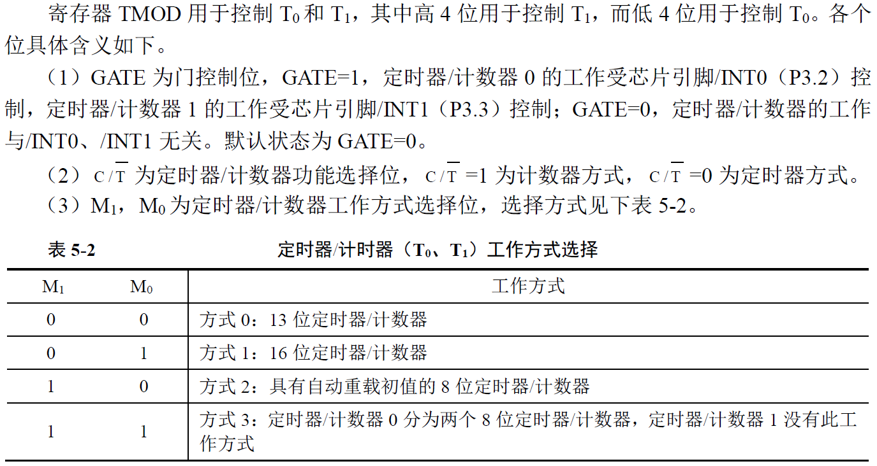
5.1.2 工作方式寄存器TMOD
TMOD用来选择定时器/计数器的工作模式和工作方式，它的字节地址是89H，但该寄存器不能进行位寻址。TMOD的位格式如表5-1所列。

Slide 25
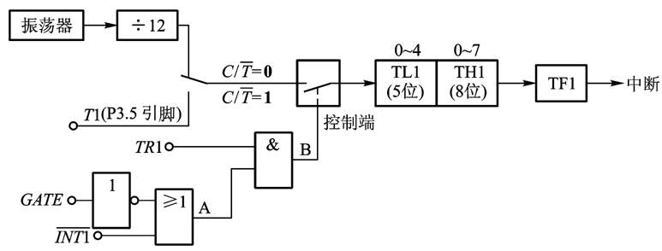
5.2 MCS-51定时器/计数器的工作方式
在MCS-51系列单片机中，定时器/计数器（T0、T1）具有多种工作方式，当选择工作方式不同，定时/计数器的使用方法差别很大。MCS-51单片机片内的定时器/计数器可以通过对特殊功能寄存器TMOD来选择定时器/计数器的四种工作方式。
5.2.1 工作方式0
定时器/计数器0、1在工作方式0时，是13位计数结构的工作方式，其计数器由TH的全部8位和TL的低5位构成，TL的高3位不使用。

Slide 26
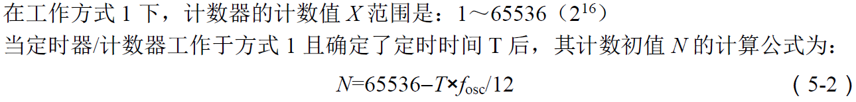
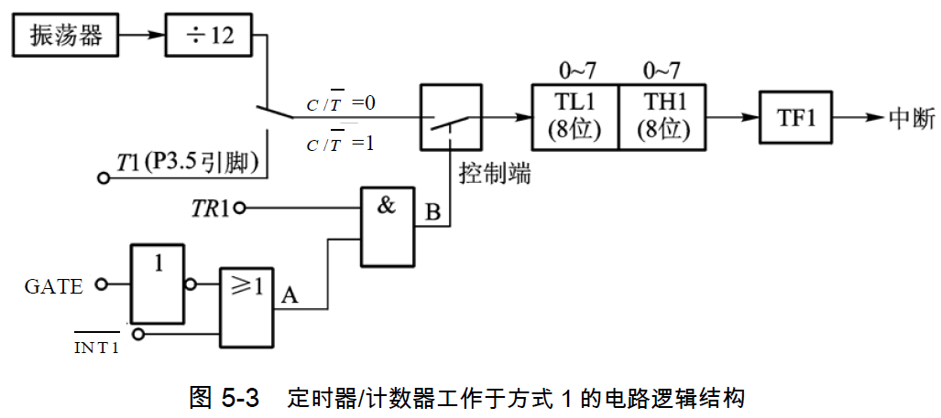
5.2.2 工作方式1
定时器/计数器工作于方式1时，是16位计数结构的工作方式。方式0和方式1的区别仅在于计数器的位数不同，方式0为13位，而方式1则为16位，由TH0/1作为高8位，TL0/1为低8位。
则写入到8位寄存器TH0（TH1），TL0（TL1）值分别为
TH0（TH1）＝ N/256
TL0（TL1）＝ N%256

Slide 27
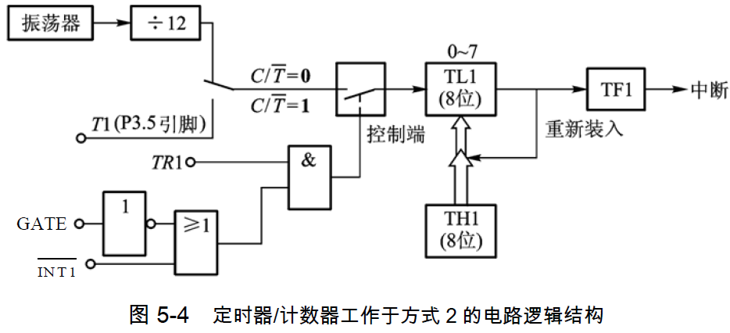
5.2.3 工作方式2
当定时器/计数器处于工作方式2，此时其电路逻辑结构如图5-4所示。
工作方式0和工作方式1的最大特点就是计数溢出后，计数器的初值为0。如果需要重新计数或定时，需要软件再次写入计数初值，因此可能影响程序执行效率和降低计时精度。
在工作方式2中，计数初值具有硬件自动重载功能，即自动加载计数初值。
计数结构只有8位，计数值有限，最大只能计数到255。

Slide 28
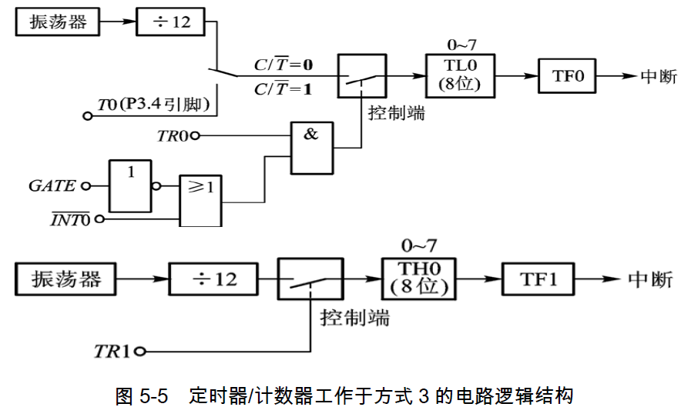
5.2.4 工作方式3
当定时器/计数器工作于方式3时，只适用于定时器T0，若将T1置为方式3，则它将停止计数，其效果相当于置TR1=0，即关闭定时器T1。当T0工作在方式3时，TH0和TL0被分成两个相互独立的8位计数器，其电路逻辑结构如图5-5所示。
在工作方式3下，TL0既可以作为计数器使用，也可以作为定时器使用，定时器/计数器0的各控制位和引脚信号全归它使用。其功能和操作与方式0或方式1完全相同。
方式3下，定时/计数器0可以构成两个定时器或者一个定时器和一个计数器。

Slide 29
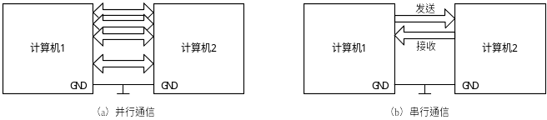
6.1 串行通信的基本知识
6.1.1 串行通信的概念
微型计算机或单片机与外部设备的信息交换称为通信，基本通信方式有并行通信方式和串行通信方式两种。并行通信方式是指能同时传送多个数据位；串行通信方式是指数据一位一位按顺序传送，如图6-1所示。在并行通信中，一个并行数据占有多少个二进制数的位，就需要多少根并行传输线。串行通信在发送和接收双方只需要一条或两条传输信道，连接方便、易于实现且成本低，适合于计算机之间、计算机与单片机或者单片机之间等设备相互通信。

Slide 30
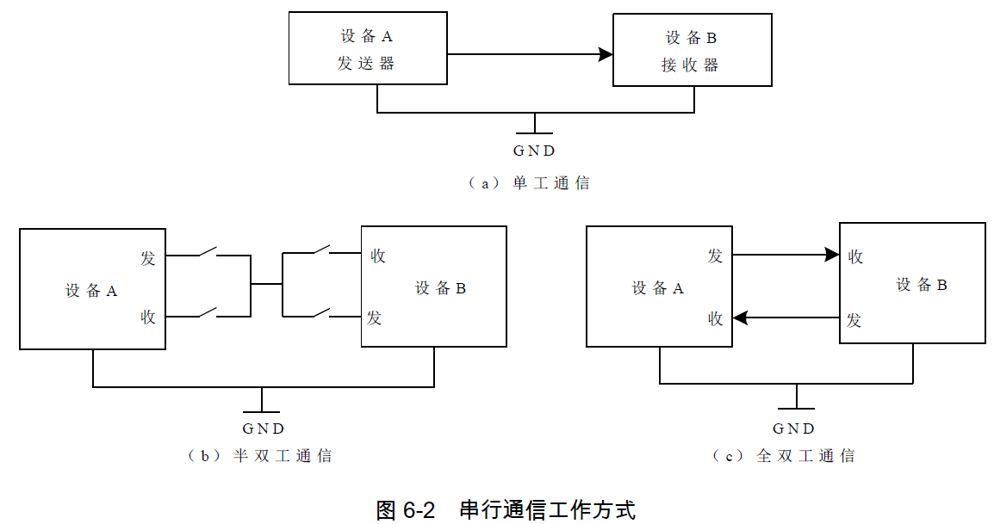
6.1.2 串行通信的工作方式
在串行通信中，根据通信双方连接方式或者是信息传输模式的不同，可以将串行通信工作方式分成三种：单工通信、半双工通信和全双工通信。
1．单工通信
只有设备A串口发送端连接到设备B的串口接收端，而设备A的串口接收端不与设备B的串口发送端连接，形成单向连接，只允许数据由设备A的串口发送器传输到设备B的串口接收器。
3．全双工方式
数据的传送是双向的，且可以同时接收和发送数据。在全双工方式下，通信双方需两根数据线进行数据传送。
2．半双工方式
设备A与设备B的数据传送是双向的，但同一时刻只允许单方向传送，因此又被称为双向交替通信。半双工方式要求收发两端都有发送器和接收器。由于这种方式要频繁变换信道方向，故效率低，但可以节约传输线路。半双工方式适用于终端与终端之间的会话式通信。

Slide 31
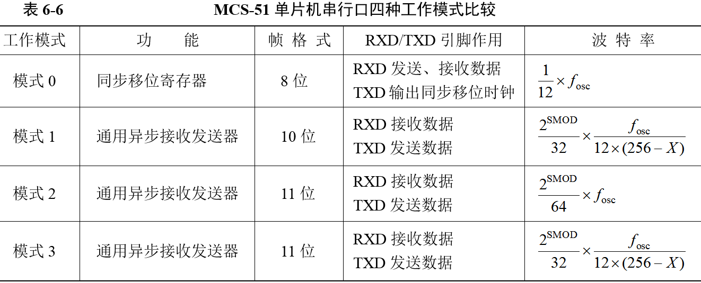
通过设定串行口控制寄存器SCON的SM0、SM1位的状态，可进入四种不同的工作模式。
需要注意的是，串口通信双方必须采用相同的工作模式，且数据帧格式与波特率设置也需相同。

Slide 32
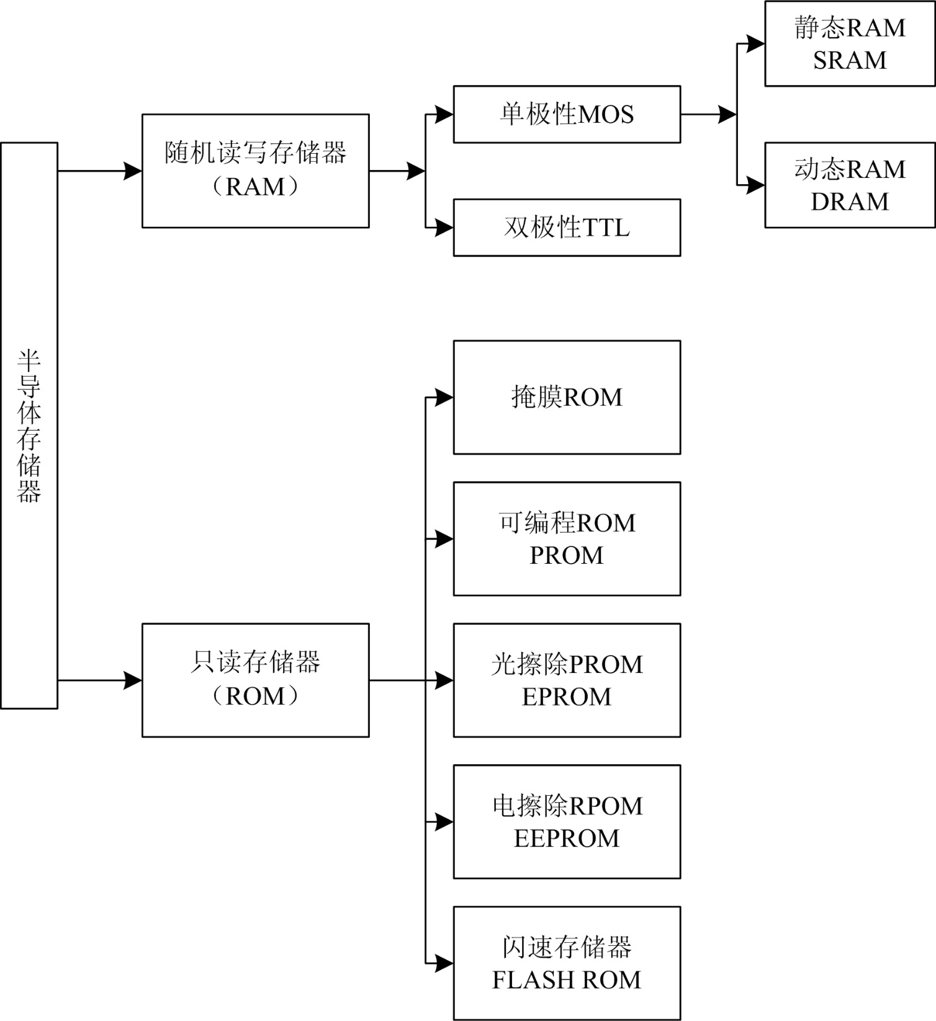
①随机读/写存储器RAM
静态RAM即SRAM和动态RAM即DRAM。
②只读存储器ROM
只读存储器ROM有两个显著的优点：结构简单、可靠性强。
ROM只许读出、不许写入，所以它只能用在不需要经常对信息进行修改和写入的地方。

Slide 33
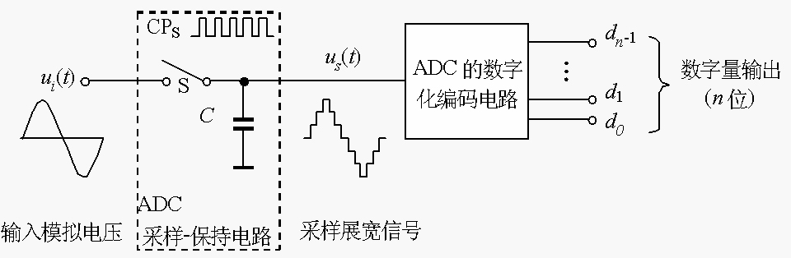
8.1 A/D转换器
8.1.1 A/D转换器基本原理
A/D转换器是模拟/数字（Analog/Digital）转换器的缩写，实现模拟量到数字量的转换。模拟量可以是电压、电流等电信号，也可以是压力、温度、湿度、位移、声音等非电信号。在A/D转换前，输入到A/D转换器的输入信号必须经各种传感器把各种物理量转换成电压信号。A/D转换后，输出的数字量可有8位、10位、12位和16位等。A/D转换器工作过程分为四个阶段：采样、保持、量化、编码，如图8-1所示。

Slide 34
8.1.2 A/D转换器主要结构
目前A/D转换器主要的结构有6种：逐次比较型、积分型、并行比较型/串并行型、Σ-Δ调制型、电容阵列逐次比较型和压频变换型。
1．逐次比较型A/D转换器
逐次比较型A/D转换器是将输入模拟信号与不同的参考电压做多次比较，使转换所得的数字量在数值上逐次逼近输入模拟量的对应值。芯佰微公司生产的CBM79AD60G是一款18位、5MSPS逐次逼近型A/D转换器，具有内部转换时钟产生电路和误差校正电路，采用通用串行接口。
2．积分型A/D转换器
积分型A/D工作原理是将输入电压转换成时间（脉冲宽度信号）或频率（脉冲频率），然后由定时器/计数器获得数字值，其优点是用简单电路就能获得高分辨率，但缺点是由于转换精度依赖于积分时间，因此转换速率极低。初期的单片A/D转换器大多采用积分型，逐次比较型已逐步成为主流。

Slide 35
3．并行比较型/串并行型A/D转换器
并行比较型A/D采用多个比较器，仅作一次比较而实行转换，又称Flash（闪速）型。由于转换速率极高，n位的转换需要2n-1个比较器，因此电路规模也极大，价格也高，只适用于视频A/D转换器等速度特别高的领域。
串并行比较型A/D结构上介于并行型和逐次比较型之间，最典型的是由2个n/2位的并行型A/D转换器配合A/D转换器组成，用两次比较实现转换，称为Halfflash（半闪速）型。
还有分成三步或多步实现A/D转换的叫做分级（Multistep /Subrangling）型A/D，从转换时序角度又称为流水线（Pipelined）型A/D。现代的分级型A/D中还加入了对多次转换结果作数字运算而修正特性等功能。这类转换器的转换速度比逐次比较型高，电路规模比并行型小，如苏州云芯微电子研发的A/D转换芯片YA14D250内核采用多级、差分流水线架构，采样率最高可以达到250MSPS。
以上三种均属于比较型A/D转换器

Slide 36
4．Σ-Δ调制型A/D转换器
Σ-Δ型A/D由积分器、比较器、1位D/A转换器和数字滤波器等组成。原理上近似于积分型，将输入电压转换成时间（脉冲宽度）信号，用数字滤波器处理后得到数字值。这类A/D转换器容易做到高分辨率，但转换速度一般比较低（采样频率一般小于200kHz），主要用于音/视频和高精度测量场合，如我国芯海科技公司研发的CS1242是一款高精度24位Sigmal-Delta型的A/D转换器，可广泛应用于高精度测量领域。
5．电容阵列逐次比较型
电容阵列逐次比较型A/D在内置D/A转换器中采用电容矩阵方式，也可称为电荷再分配型。一般的电阻阵列D/A转换器中多数电阻的值必须一致，在单芯片上生成高精度的电阻并不容易。如果用电容阵列取代电阻阵列，可以用低廉成本制成高精度单片A/D转换器。最近的逐次比较型A/D转换器大多为电容阵列式的。国内信路达公司生产的XL548以8位开关电容逐次逼近的方法实现A/D转换，转换时间最长17us。

Slide 37
6．压频变换型（如AD650）
压频变换型（Voltage-Frequency Converter）是通过间接转换方式实现模数转换的。其原理是首先将输入的模拟信号转换成频率，然后用计数器将频率转换成数字量。从理论上讲这种A/D的分辨率几乎可以无限增加，只要采样的时间能够满足输出频率分辨率要求的累积脉冲个数的宽度，其优点是分辨率高、功耗低、价格低。信路达公司生产的XD231/XD331属于压频变换型A/D转换器。
8.1.3 A/D转换器主要性能指标
1．分辨率
A/D转换器的分辨率用输出二进制数的位数表示，位数越多，误差越小，转换精度越高。
例如，输入模拟电压的变化范围为-10V～+10V，若第一位用来表示正、负符号，其余N-1位（N代表A/D转换器的位数）表示信号数值，8位A/D转换器可以分辨的最小模拟电压为10V×2⁻⁷≈80mV；12位A/D转换器可以分辨的最小模拟电压为10V×2⁻¹¹≈4.88mV，而16位A/D转换器可以分辨的最小模拟电压为10V×2⁻¹⁵≈0.31mV。

Slide 38
2．相对精度
对于线性A/D转换器，相对精准度就是它的线性程度。相对精确度是指实际输出值与理论输出值的接近程度，其计算方法如下：相对精准度＝（实际输出-理想输出）/理想的满刻度输出×100%。
3．转换速度
转换速度是指完成一次模拟量转换成数字量转换所用的时间。转换时间越长，转换速度就越低。转换速度与A/D转换器的工作方式、内部结构有很大的关系，如逐位逼近式A/D转换器的转换速度要比双积分式A/D转换器高许多。除此以外，转换速度还与转换器的位数有关，一般位数少的（转换精度差）转换器转换速度高。目前常用A/D转换器转换位数有8、10、12、14、16位，其转换速度根据转换原理和转换位数不同，一般在几微秒至几百毫秒之间。
A/D转换器还有其他性能指标参数，如信噪比、温漂、线性度、偏移误差(零漂）等。

Slide 39
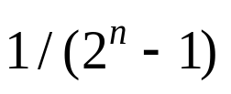
8.2.3 D/A转换器输出信号类型
根据电路内部结构差异，D/A转换器输出的信号可以分为电压输出和电流输出两类。电压输出型D/A转换器有直接从电阻阵列输出电压，转换速度更快。电流型D/A则多数将恒流源注入到电阻网络中，这种D/A可以实现高速转换，且转换精度较高。
根据输出信号的极性，D/A转换器又分为单极性输出信号和双极性输出信号。当需要D/A双极性输出时，D/A转换器需要有正、负两个电源。
8.2.4 D/A转换器主要性能指标
1．分辨率
一般来说，输入数字量的位数表示D/A转换器的分辨率。n位D/A转换器的分辨率可表示为 。
2．转换误差
D/A转换过程中产生的误差的因素很多。D/A转换器的绝对误差是指输入端加入最大数字量（全1）时，D/A转换器的理论值与实际值之差。该误差值应低于LSB/2。

Slide 40
3．转换时间
D/A转换时间是指从输入数字量开始到输出电压变化到稳定电压值所需的时间。一般用D/A转换器输入的数字量N从全0变为全1时，输出电压达到规定的误差范围（±LSB/2）时所需时间表示。根据转换时间的长短，可以将DAC分成超高速(<1μS)、高速(10～1μS)、中速(100～10μS)、低速(≥100μS)几档。
8.2.5 D/A转换器应用实例
TLV5636是TI公司生产的内置基准源的12-bit串行电压输出型高速D/A转换器。具有灵活内置的4线串行接口，能方便与MCS-51单片机、DSP芯片无缝连接，串行接口时钟频率最高可达20MHz，输出刷新频率可达1.25MHz，其输出建立时间可短至lus，积分非线性度小于-3LSB，差分非线性度小于-0.5LSB。TLV5636的内部结构包括上电复位电路、串行接口及控制逻辑、功率及速度控制电路、能带隙电压基准源、带有输出使能的程控增益放大器、控制数据锁存器、DAC数据锁存器等。TLV5636内部结构如图8-11所示，引脚功能说明见表8-4。

Slide 41
9.1 MCS-51单片机应用系统中键盘的设计
1．键盘分类
按照结构原理按键可分为两类，一类是触点式开关按键，如机械式开关、导电橡胶式开关等；另一类是无触点式开关按键，如电气式按键、磁感应按键等。目前，微机系统中最常见的是触点式开关按键。
按照接口原理按键可分为编码键盘与非编码键盘两类。这两类键盘的主要区别是能否识别键符及给出相应键码。编码键盘主要是用硬件来实现对按键值的识别，非编码键盘主要是由软件来实现键盘的定义与识别。非编码键盘又分为独立键盘、矩阵式键盘、专用芯片设计式键盘。
2．键盘结构与特点
键盘通常使用机械触点式按键开关，其主要功能是把机械上的通断转换成为电气上的逻辑关系。机械式按键按下或释放时，由于机械弹性作用的影响，通常伴随有一定时间的触点机械抖动，然后其触点才稳定下来.抖动时间的长短与开关的机械特性有关，一般为20~60ms左右，不同材质键盘消抖时间有差异。

Slide 42
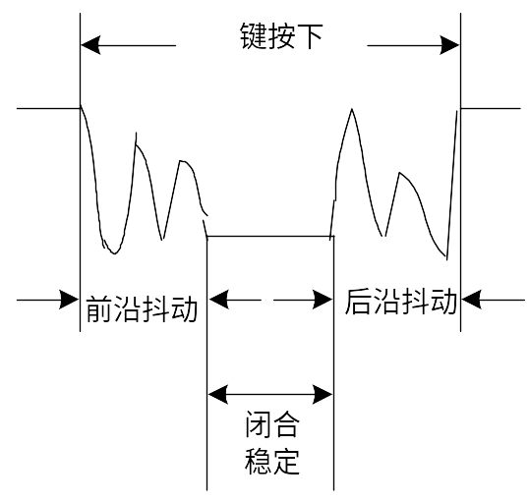
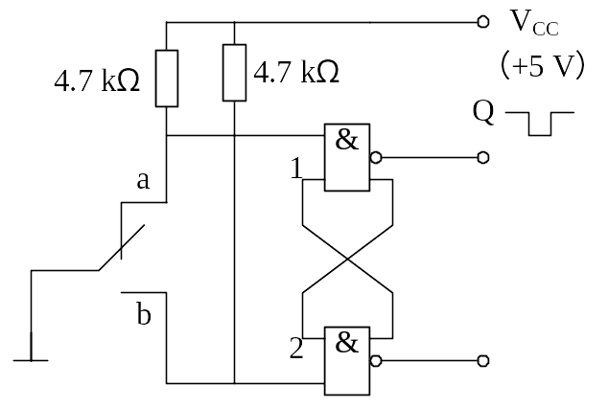
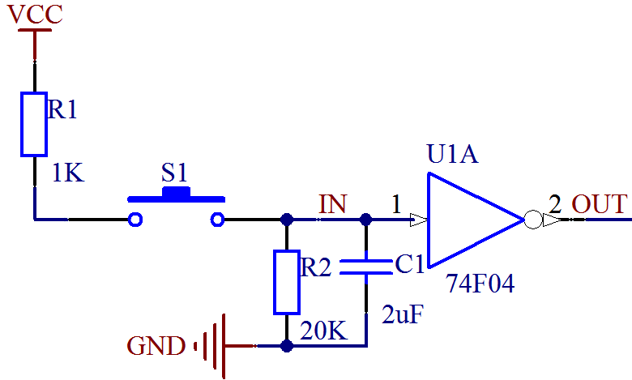
在触点抖动期间检测按键的通与断状态，可能导致判断出错，即一次键盘按下或释放的操作被错误地认为是多次操作，这种情况是不允许出现的。为了克服按键触点机械抖动所致的检测误判，必须采取消除抖动的措施。键盘消除抖动可从硬件、软件两方面予以考虑。在键数较少时，可采用硬件去抖；当键数较多时，常采用软件去抖。
（1）双稳态消抖
（2）滤波消抖电路
（3）软件消抖
硬件消抖
在第一次检测到有键按下时，执行一段延时20~60ms的子程序后，再确认该键电平是否仍保持闭合状态电平，如果保持闭合状态电平，则确认真正有按键按下，从而消除了抖动的影响

Slide 43
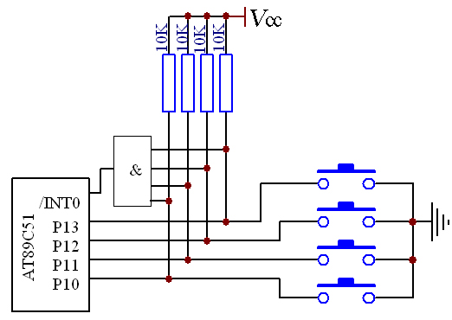
【例9.1】 图9-5所示为一种独立式四按键电路，键值由软件用中断或查询方式获得。分析如下：
（1）K0～K3四个按键在沒有按下时，P1.0～P1.3均处于高电平状态；只要有键按下，则与之相连的I/O口线就变成低电平。
（2）在图9-5中，为了使CPU能及时处理键盘功能，四根键盘状态输出线被送到四与门输入端。这样，只要有任一键按下，该四与门输出端便由高电平变成低电平，再通过INT0向CPU发出中断请求。
ORG 0000H
AJMP MAIN ;转向主程序。
ORG 0003H
AJMP Key_Proc ; 中断服务程序入口。
ORG 0030H
MAIN: MOV SP, #30H;设置堆栈。
SETB EA ;开中断。
SETB EX0 ;允许INT0中断。
MOV P1, #0FFH ;设P1口为输入方式。
HERE：SJMP HERE ;等待键闭合。

Slide 44
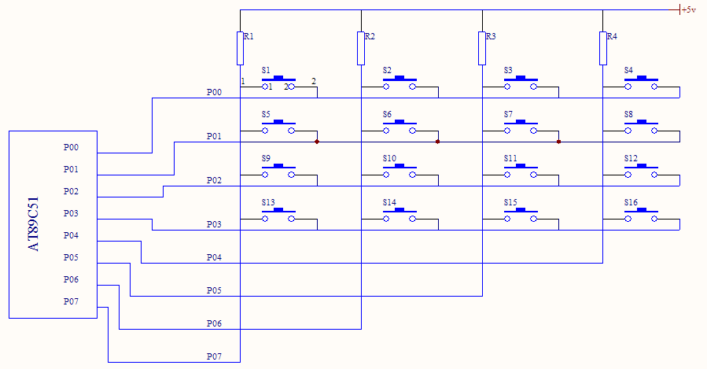
9.1.3 矩阵式键盘接口设计
矩阵式键盘由行线和列线组成，按键位于行、列线的交叉点上。矩阵式键盘中，行、列线分别连接到按键开关的两端，行线通过上拉电阻接到＋5V上。当无键按下时，行线处于高电平状态；当有键按下时，行、列线将导通，此时，行线电平将由与此行线相连的列线电平决定，这是识别按键是否按下的关键。

Slide 45
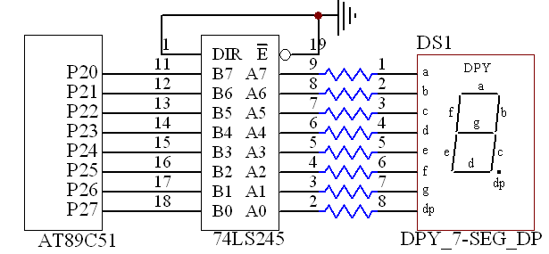
9.2.2 LED数码显示接口技术
1．静态显示技术
所谓静态显示，就是当显示器显示某一字符时，相应段的发光二极管恒定地导通或截止。这种显示方法的每一位都需要有一个8位输出口控制。
静态显示器的优点是显示稳定，控制系统在运行过程中，仅仅在需要更新显示内容时，CPU才执行一次显示更新子程序，这样可以节省CPU的时间，提高CPU的工作效率；缺点是位数较多时，所需的I/O管脚较多，硬件资源开销较大。

Slide 46
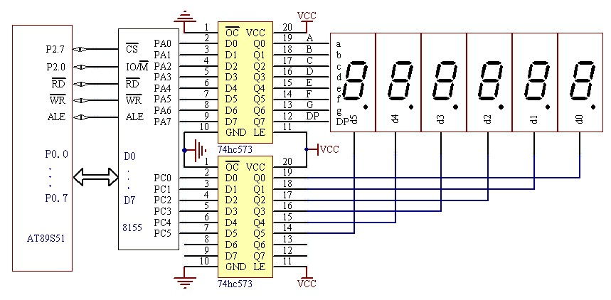
2．动态显示技术
动态显示是一位一位地轮流点亮各位数码管，这种逐位点亮显示器的方式称为位扫描。通常，各位数码管的段选线相应并联在一起，由一个8位的I/O口控制；各位的位选线（公共阴极或阳极）由另外的I/O口线控制。动态方式显示时，各数码管分时轮流选通。要使其稳定显示，必须采用扫描方式，即在某一时刻只选通一位数码管，并送出相应的段码，在另一时刻选通另一位数码管，并送出相应的段码。依此规律循环，即可使各位数码管显示将要显示的字符。
位选线的选通间隔时间，不能间隔太长，否则显示数据不连贯！
位选线

Slide 47
编程相关习题：
习题3.6
习题3.11
习题3.12
例题3.7
习题5.4
例题9.3
例题9.4
习题9.2
习题9.3

